Slide 1



三叶草技术小组 二进制方向入门培训
—PandaOS

Slide 2
课程资源

Slide 3

课程资源
1. github 课程主页 （视频错误、问题都可以发 issue）
https://github.com/P4nda0s/SycRevLearn
2. bilibili 播放列表
https://space.bilibili.com/7761039/channel/seriesdetail?sid=374645
3. 21 级招新群 （仅2021年有效）
群号:668990078

Slide 4
IDA 动态调试

Slide 5
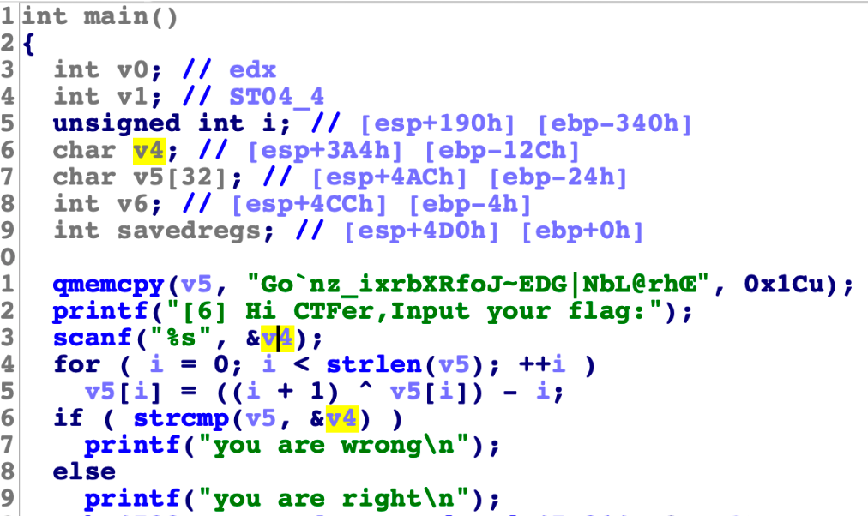
IDA 动态调试
逆向的时候一定要找出输入流的流向。
这道题的输入数据位于 v4 变量，第【16】行 v4 与 v5 对应的字符串进行比较。
这道题的输入数据没有经过任何变换直接与目标数据(v5)进行比对。
观察本题 v5 数据的来源， v5 数据是通过 for 循环动态生成，生成的原始数据来源于第一行的字符串常量。v5 来源于常量，故每次动态生成的 v5 结果也是一样的。

Slide 6
IDA 动态调试
这种情况有两种思路
1、直接把 v5 的生成代码抄写一遍，然后编写C语言程序运行该段代码。
2、动态调试，在 strcmp 的位置下断点，并查看 v5 变量对应的值即可。
动态调试与开发中的调试意思一致，使程序运行起来，可以通过调试器观察程序执行过程中的变量数据并且还能手动控制程序的执行，例如单步执行，步入执行等等。
动态调试是一项非常基础的逆向技能，动态调试可以帮助我们快速验证代码层面的猜想、获取运行时的数据。当你在逆向一个复杂函数没有思路的时候，观察动态调试时的数据，说不定就可以起到醍醐灌顶的效果。
动态调试的工具非常多，比较著名的有 OllyDbg， 就我个人的经验而言，OllyDbg 并不适合新手入门，因为 OllyDbg 只支持汇编层面的调试，并且其局限性也很大，只能动态调试 32 位的 Windows 应用程序。
IDA 作为一款强大的逆向工具，自然也支持动态调试，虽然其灵活性以及隐蔽性比不上小巧的 OllyDbg，但是它能做到伪代码级别调试且支持多个指令集和操作系统，这些优点足以弥补它在灵活和隐蔽方面的不足。

Slide 7
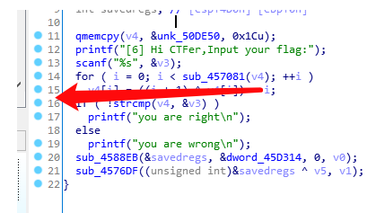
IDA 动态调试
动态调试前要确定调试的目的
1、获取运行时数据
2、获取执行流程
3、验证猜想是否正确
4、.............
例如要获取数据，就需要提前设置断点。 IDA 支持在伪代码层面调试，所以可以直接在 IDA 的伪代码里面设置断点。
点击小蓝点之后，这行代码就会变成红色，就代表成功设置断点。

Slide 8
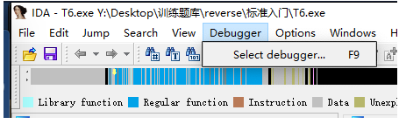
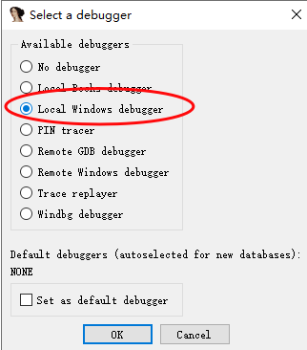
IDA 动态调试
设置后断点后就可以开始调试了，以下步骤讲解如何开始调试程序。
打开 【Debugger】菜单，选中 【Select debugger】
打开后选择 Local Windows debugger

Slide 9
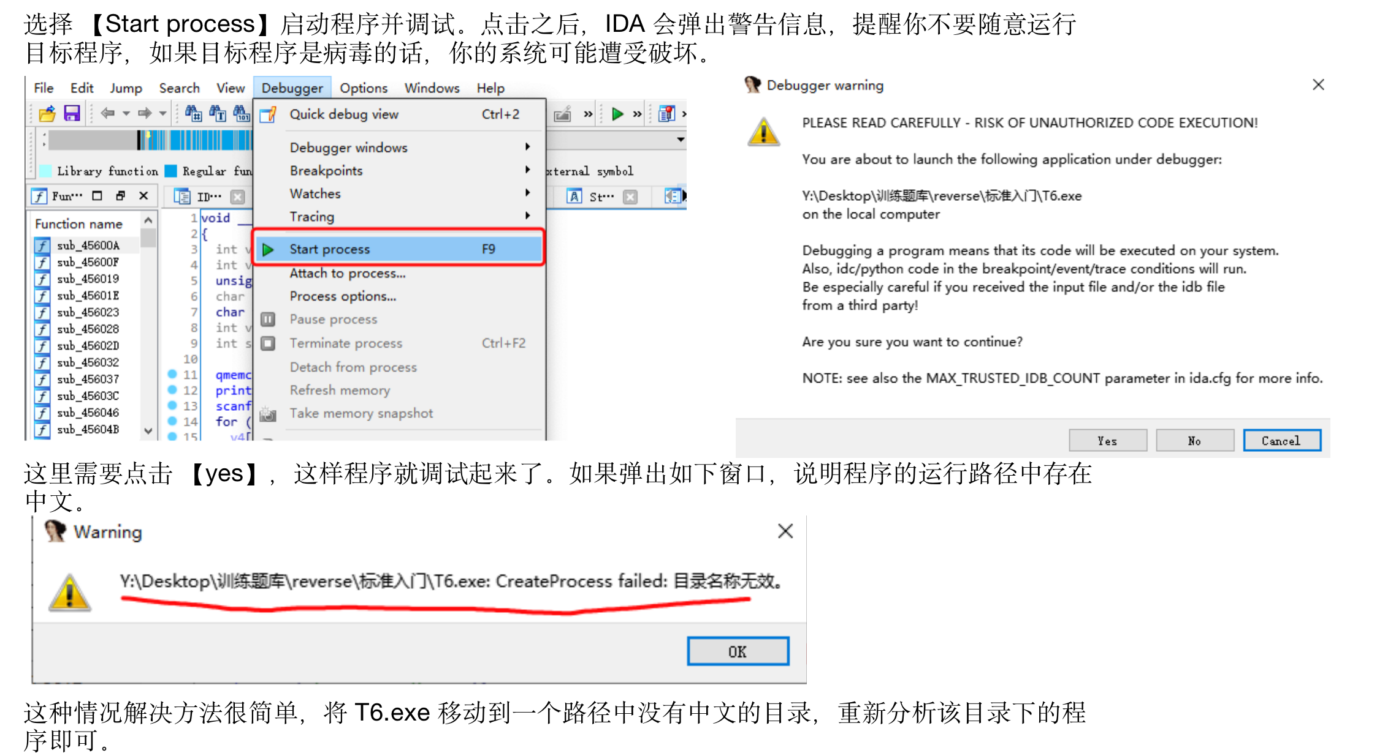
IDA 动态调试

Slide 10
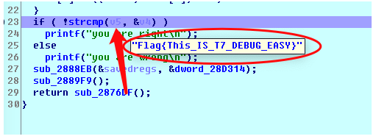
IDA 动态调试
⚠️ 如果你用的是 Windows 版 IDA 7.0，你可能会调试失败，可以尝试换用 IDA 7.2 或者 IDA 6.8 解决。
当然动态调试远不止如此，更多的还需要你自己去探索，例如：
- 单步执行
- 步入执行
- 查看寄存器
- 查看内存
- 查看堆栈
- 修改寄存器/内存/堆栈

Slide 11
查资料，自己尝试
1. 尝试下载并安装 VMware 虚拟机软件，并在虚拟机里面安装 Ubuntu 操作系统
2. 尝试在 Ubuntu 系统中用 gcc 编译器编译 Hello world 程序并运行
3. 尝试用 IDA 分析上一步编译的 Hello world 程序
4. 尝试查找 IDA 远程调试资料，调试虚拟机 Ubuntu 系统中的程序

Slide 12
实验文件下载
https://github.com/P4nda0s/SycRevLearn
可以去学一下 git 的用法（

Slide 13
thanks

